Slide 1

WEB
CSS - Frameworks

Slide 2

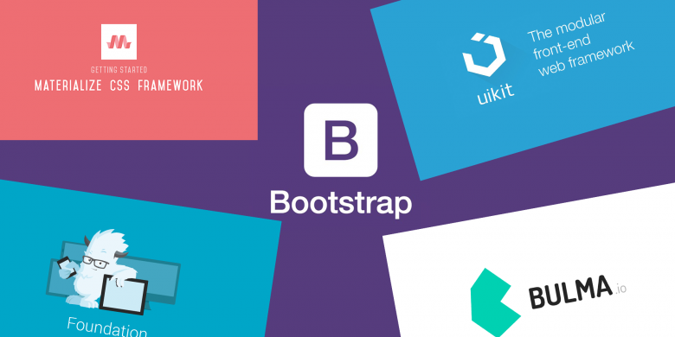
CSS framework - kas tai?
CSS framework - tai iš anksto sukurtų komponentų ir taisyklių rinkinys, parašytas naudojant CSS ir JS. Kuris supaprastina ir pagreitina puslapio kūrimo eiga.

Slide 3

Bootstrap - kas tai?
Bootstrap - populiariausias CSS framework’as, skirtas kurti responsive, mobiliems įrenginiams pritaikytus puslapius.
https://blackrockdigital.github.io/startbootstrap-grayscale/

Slide 4

Materialize - o kas tai?
Materialize - Šiuolaikiškas, paprastas CSS framework’as, savo struktūra primenantis Bootstrap’a, bet turintis smagesnių komponentų.
Sukurtas Google
https://themes.materializecss.com/pages/demo

Slide 5
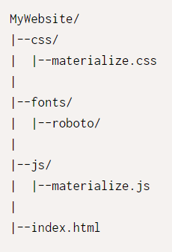
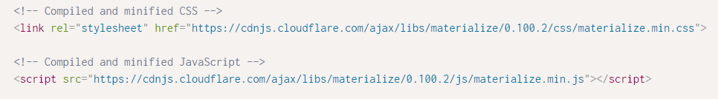
Materialize - pradėkime
http://materializecss.com/getting-started.html

Slide 6
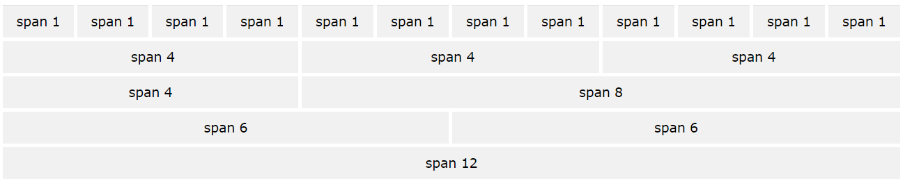
Materialize - grid
Grid - tai tinklelis, kuris skirtas paprastam, responsive išdėstymui, jis susideda iš 12 stulpelių.

Slide 7
Materialize - grid
.container - tai klasė skirta talpinti puslapio turinį, ji yra ~70% naršyklės lango ilgio ir išcentruoja savo turinį. Naudojama po body elementu.
.row - kuriant grid’ą, pirmas turi būti elementas su .row klase, šiame elemente talpinami visi stulpeliai.
.col - sukuria stulpelį. Stulpelio ilgis nusakomas su papildoma klase (.s, .m, .l, .xl) ir skaičiumi prie jos, reiškiančiu ilgį, kurį stulpelis užims procentaliai.

Slide 8
Materialize - grid
Kodo pavyzdys, sukuriantis tinklelį.
<div class=”container”>
<div class=”row”>
<div class=”col s5”>Hello</div>
<div class=”col s7”>Materialize</div>
<div class=”col s9”>Framework</div>
</div>
</div>

Slide 9
Materialize - grid
Papildomos Grid savybės:
.offset-s8 - nustumia stulpelį atitinkamą langelių skaičių
.push - prideda stulpeliui float: left reikšmę
.pull - prideda stulpeliui float: right reikšmę
<div class=”container”>
<div class=”row”>
<div class=”col s12”>Hello</div>
<div class=”col s7 offset-s3”>Materialize</div>
<div class=”col s9 pull-s7”>Framework</div>
</div>
</div>

Slide 10
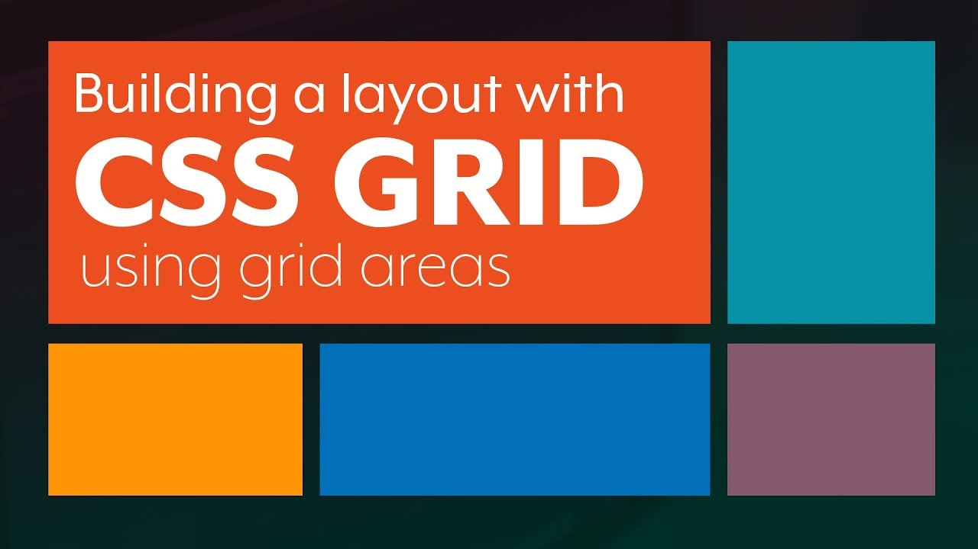

Materialize - grid užduotis

Slide 11
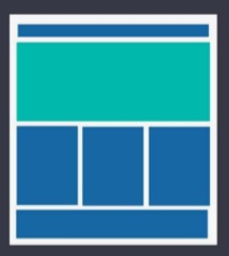
Materialize - puslapio struktūra
Pabandykime patys sukurti puslapį. Prieš kuriant puslapį, pirmiausią reikia sugalvoti puslapio struktūrą:
Header
Main content
Content
Footer
<body>
<header></header>
<main></main>
<footer></footer>
<//body>

Slide 12
Materialize - headerio kūrimas
Į header’į įeina navigacijos juosta (navbar), kurioje turėtu būti logotipas, bei meniu mygtukai.
<nav> …………….. </nav>

Slide 13
Materialize - turinio kūrimas
Rekomenduojama kiekvieną atskirą komponentą talpinti į sekcijas, taip bus paprasčiau atskirti
<section> …………….. </section>

Slide 14
Materialize - footer kūrimas
Footer’į kuriam pagal pvz. iš Materialize
<footer> …………….. </footer>

Slide 15
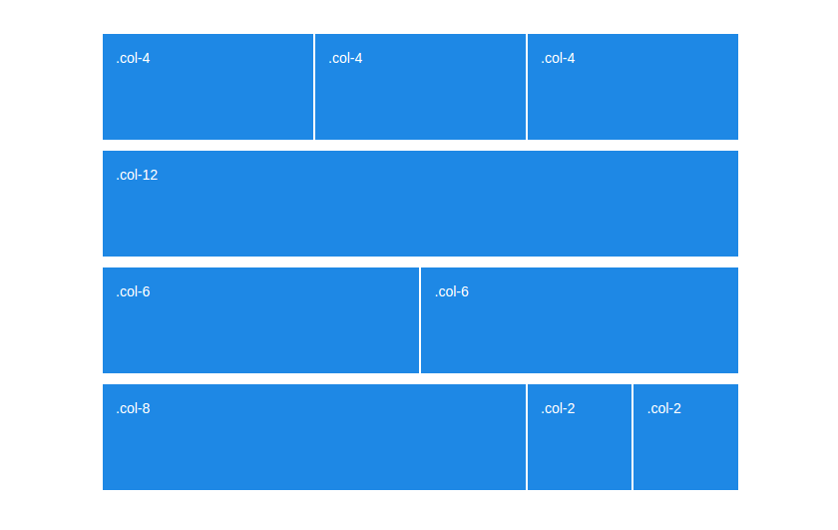
Materialize - namų darbai
Prisiregistruoti github’e https://github.com/
Parsisiųsti git’a https://git-scm.com/downloads
Sukurti grid’a (paveiksliuke)
Langeliuose turėtu būti:
Nuoroda į kita psl. ant kurios užvedus pelytę ji pakeistų spalvą
Mygtukas, kurį paspaudus trečioj eilutei liktu tik vienas langelis per visa grid’o ilgį
Paveikslėlių galerija (iš materialize framework’o)

Slide 16

CSS Frameworks - pabaiga

